Slide 1

Лекция 6
Грунтовые подземные воды
Региональная гидрогеология
и инженерная геология
Notes:
Источник: Лекция 6.docx.
Полная тема лекции: Грунтовые подземные воды. Зональность. Условия формирования. Характерные особенности.
Численные характеристики приведены по учебному материалу и не являются обновлённой оценкой запасов. Обложка: иллюстрация, созданная ИИ.

Slide 2
Определение и условия залегания
01
Грунтовые воды относятся к первому от поверхности водоносному горизонту.
02
Сверху обычно отсутствует сплошная водоупорная кровля.
03
Чаще они связаны с рыхлыми четвертичными отложениями и имеют свободную поверхность.
Лекция 6 / 2
Notes:
Источник: Лекция 6.docx.
Грунтовые воды относятся к первому от поверхности водоносному горизонту.
Сверху обычно отсутствует сплошная водоупорная кровля.
Чаще они связаны с рыхлыми четвертичными отложениями и имеют свободную поверхность.

Slide 3
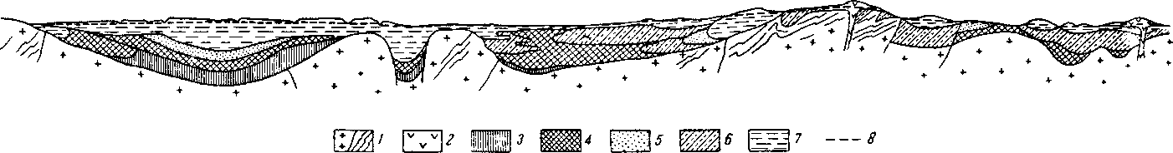
Положение грунтовых вод в разрезе
Лекция 6 / 3
Notes:
Источник: Лекция 6.docx. Схемы сохранены из исходного учебного материала.
Артезианские бассейны Горно - складчатое сооружение

Slide 4
Безнапорные и местнонапорные участки
01
В безнапорном горизонте уровень скважины соответствует свободной поверхности воды.
02
Локальное перекрытие водоупором может создавать местный напор.
03
Водоносный горизонт способен менять характер залегания по площади.
Лекция 6 / 4
Notes:
Источник: Лекция 6.docx.
В безнапорном горизонте уровень скважины соответствует свободной поверхности воды.
Локальное перекрытие водоупором может создавать местный напор.
Водоносный горизонт способен менять характер залегания по площади.

Slide 5
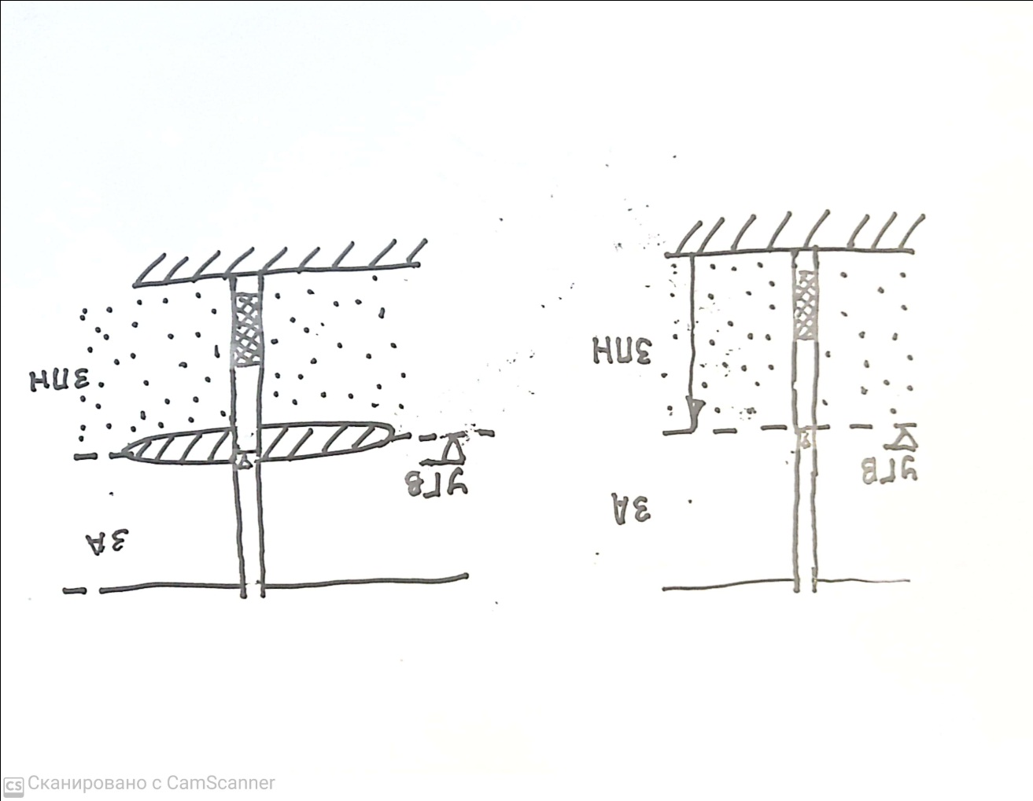
Уровень воды и строение скважины
Лекция 6 / 5
Notes:
Источник: Лекция 6.docx. Схемы сохранены из исходного учебного материала.
Грунтовые воды — чаще всего безнапорные, т. е. имеют свободную поверхность. Уровень воды в колодцах или скважинах, заложенных для разведки и эксплуатации грунтовых вод, устанавливается на высоте, соответствующей верхней границе, или свободной поверхности, грунтовых вод. Однако на отдельных участках, перекрытых водоупорными породами, грунтовые воды могут приобретать местный напор.

Slide 6
Потоки и бассейны грунтовых вод
01
Грунтовый поток связан с направленным движением к области разгрузки.
02
Бассейн определяется строением водовмещающих пород и водоупорного ложа.
03
Подземные и поверхностные водоразделы не всегда совпадают.
Лекция 6 / 6
Notes:
Источник: Лекция 6.docx.
Грунтовый поток связан с направленным движением к области разгрузки.
Бассейн определяется строением водовмещающих пород и водоупорного ложа.
Подземные и поверхностные водоразделы не всегда совпадают.

Slide 7
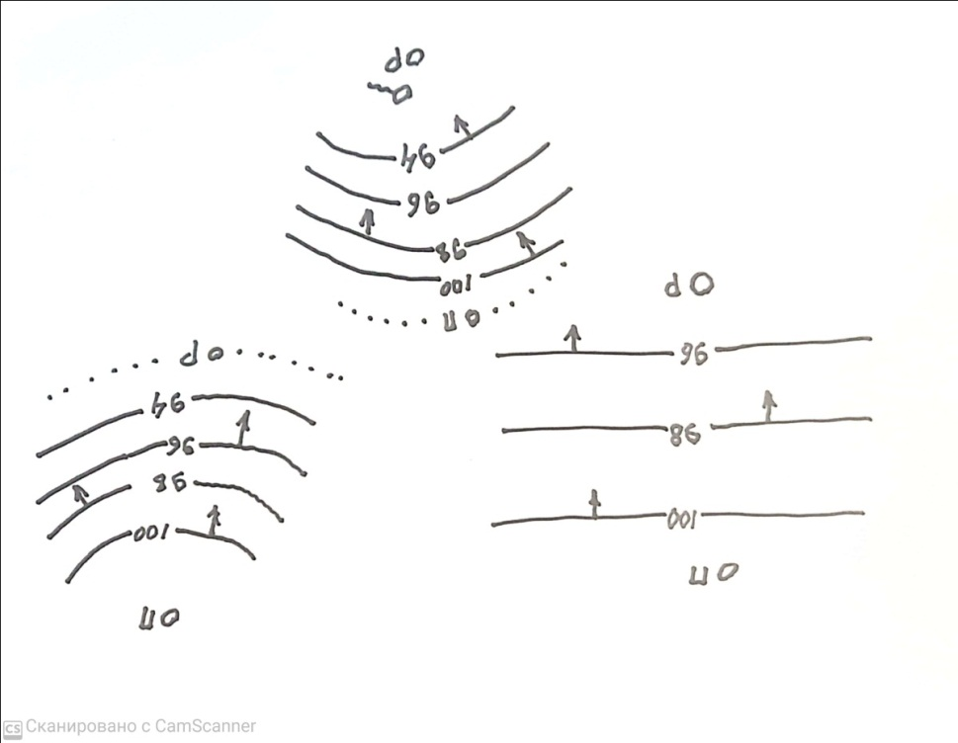
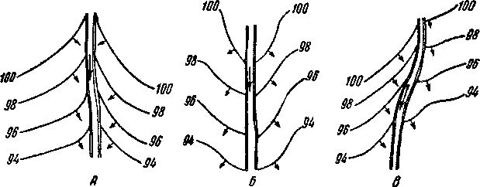
Гидроизогипсы и речная сеть
Лекция 6 / 7
Notes:
Источник: Лекция 6.docx. Схемы сохранены из исходного учебного материала.
Границы бассейна грунтовых вод определяются площадью распространения и степенью эрозионного расчленения отложений, благоприятных для скопления воды. Глубиной эрозионного расчленения обусловливается также глубина залегания и форма поверхности грунтовых вод. Эту поверхность принято называть зеркалом, или скатертью, грунтовых вод; на карте она изображается гидроизогипсами — линиями одинаковой высоты зеркала над уровнем моря.
Форма гидроизогипс при различных соотношениях поверхностных и грунтовых вод

Slide 8
Источники питания
01
Инфильтрация атмосферных осадков и поверхностных вод.
02
Подземный приток из смежных пород и горизонтов.
03
В отдельных условиях возможен восходящий приток напорных вод.
Лекция 6 / 8
Notes:
Источник: Лекция 6.docx.
Инфильтрация атмосферных осадков и поверхностных вод.
Подземный приток из смежных пород и горизонтов.
В отдельных условиях возможен восходящий приток напорных вод.

Slide 9
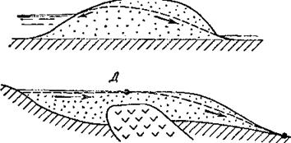

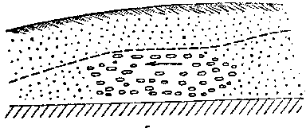

Строение грунтового потока
Лекция 6 / 9
Notes:
Источник: Лекция 6.docx. Схемы сохранены из исходного учебного материала.
Несмотря на то, что поверхность грунтовых вод до известной степени соответствует рельефу земной поверхности, водораздел грунтовых вод не всегда совпадает с поверхностным. Такое смещение водораздела иллюстрируется рисунком ниже (см. другой слайд), на котором схематически изображены некоторые виды залегания грунтовых вод (разрез Г). На том же рисунке видно, как некоторые поверхностные образования, например глинистый делювий (разрез В) или выступ водоупорного ложа (разрез Д), создают подпор грунтовых вод. В результате безнапорный горизонт грунтовых вод на некоторых участках (разрез В) становится напорным.
Несмотря на то, что поверхность грунтовых вод до известной степени соответствует рельефу земной поверхности, водораздел грунтовых вод не всегда совпадает с поверхностным. Такое смещение водораздела иллюстрируется рисунком ниже (см. другой слайд), на котором схематически изображены некоторые виды залегания грунтовых вод (разрез Г). На том же рисунке видно, как некоторые поверхностные образования, например глинистый делювий (разрез В) или выступ водоупорного ложа (разрез Д), создают подпор грунтовых вод. В результате безнапорный горизонт грунтовых вод на некоторых участках (разрез В) становится напорным.
Несмотря на то, что поверхность грунтовых вод до известной степени соответствует рельефу земной поверхности, водораздел грунтовых вод не всегда совпадает с поверхностным. Такое смещение водораздела иллюстрируется рисунком ниже (см. другой слайд), на котором схематически изображены некоторые виды залегания грунтовых вод (разрез Г). На том же рисунке видно, как некоторые поверхностные образования, например глинистый делювий (разрез В) или выступ водоупорного ложа (разрез Д), создают подпор грунтовых вод. В результате безнапорный горизонт грунтовых вод на некоторых участках (разрез В) становится напорным.
Несмотря на то, что поверхность грунтовых вод до известной степени соответствует рельефу земной поверхности, водораздел грунтовых вод не всегда совпадает с поверхностным. Такое смещение водораздела иллюстрируется рисунком ниже (см. другой слайд), на котором схематически изображены некоторые виды залегания грунтовых вод (разрез Г). На том же рисунке видно, как некоторые поверхностные образования, например глинистый делювий (разрез В) или выступ водоупорного ложа (разрез Д), создают подпор грунтовых вод. В результате безнапорный горизонт грунтовых вод на некоторых участках (разрез В) становится напорным.

Slide 10
Баланс и колебания уровня
01
При превышении поступления над расходованием уровень повышается.
02
Преобладание подземного стока и других потерь вызывает понижение.
03
Роль сезонных и эпизодических колебаний зависит от мощности зоны аэрации.
Лекция 6 / 10
Notes:
Источник: Лекция 6.docx.
При превышении поступления над расходованием уровень повышается.
Преобладание подземного стока и других потерь вызывает понижение.
Роль сезонных и эпизодических колебаний зависит от мощности зоны аэрации.

Slide 11
Типы режима
01
Водораздельный режим прежде всего связан с условиями инфильтрации.
02
Прибрежный режим отражает связь с рекой или другим водоёмом.
03
Возможны смешанные типы и ослабление речного влияния с удалением от берега.
Лекция 6 / 11
Notes:
Источник: Лекция 6.docx.
Водораздельный режим прежде всего связан с условиями инфильтрации.
Прибрежный режим отражает связь с рекой или другим водоёмом.
Возможны смешанные типы и ослабление речного влияния с удалением от берега.

Slide 12
Воды речных долин
01
Коллекторы представлены аллювиальными песками, галечниками и другими обломочными породами.
02
Характерны подрусловой поток и связь режима с рекой.
03
Заиление русла может затруднять обмен между поверхностными и подземными водами.
Лекция 6 / 12
Notes:
Источник: Лекция 6.docx.
Коллекторы представлены аллювиальными песками, галечниками и другими обломочными породами.
Характерны подрусловой поток и связь режима с рекой.
Заиление русла может затруднять обмен между поверхностными и подземными водами.

Slide 13
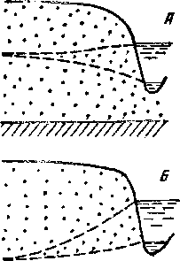
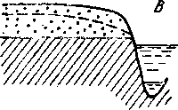
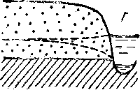
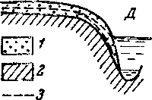
Связь грунтовых и поверхностных вод
Лекция 6 / 13
Notes:
Источник: Лекция 6.docx. Схемы сохранены из исходного учебного материала.
Прибрежные участки имеют своеобразные особенности, причем на этих участках всегда можно выделить зону непосредственной инфильтрации и зону подпора грунтовых вод, где уровень повышается благодаря поступлению воды из зоны инфильтрации.
Прибрежные участки имеют своеобразные особенности, причем на этих участках всегда можно выделить зону непосредственной инфильтрации и зону подпора грунтовых вод, где уровень повышается благодаря поступлению воды из зоны инфильтрации.
Прибрежные участки имеют своеобразные особенности, причем на этих участках всегда можно выделить зону непосредственной инфильтрации и зону подпора грунтовых вод, где уровень повышается благодаря поступлению воды из зоны инфильтрации.
Прибрежные участки имеют своеобразные особенности, причем на этих участках всегда можно выделить зону непосредственной инфильтрации и зону подпора грунтовых вод, где уровень повышается благодаря поступлению воды из зоны инфильтрации.

Slide 14
Воды конусов выноса
01
У вершины конуса часто формируется зона глубокого залегания.
02
Ниже по потоку возможны выклинивание и повторное погружение вод.
03
Изменения гранулометрии и дренирования создают горизонтальную зональность.
Лекция 6 / 14
Notes:
Источник: Лекция 6.docx.
У вершины конуса часто формируется зона глубокого залегания.
Ниже по потоку возможны выклинивание и повторное погружение вод.
Изменения гранулометрии и дренирования создают горизонтальную зональность.

Slide 15
Контрольные вопросы
01
Какие признаки отличают грунтовые воды?
02
Как гидроизогипсы помогают определить направление потока?
03
Почему режим и качество воды меняются по площади конуса выноса?
Лекция 6 / 15
Notes:
Источник: Лекция 6.docx.
Какие признаки отличают грунтовые воды?
Как гидроизогипсы помогают определить направление потока?
Почему режим и качество воды меняются по площади конуса выноса?

